Slide 1
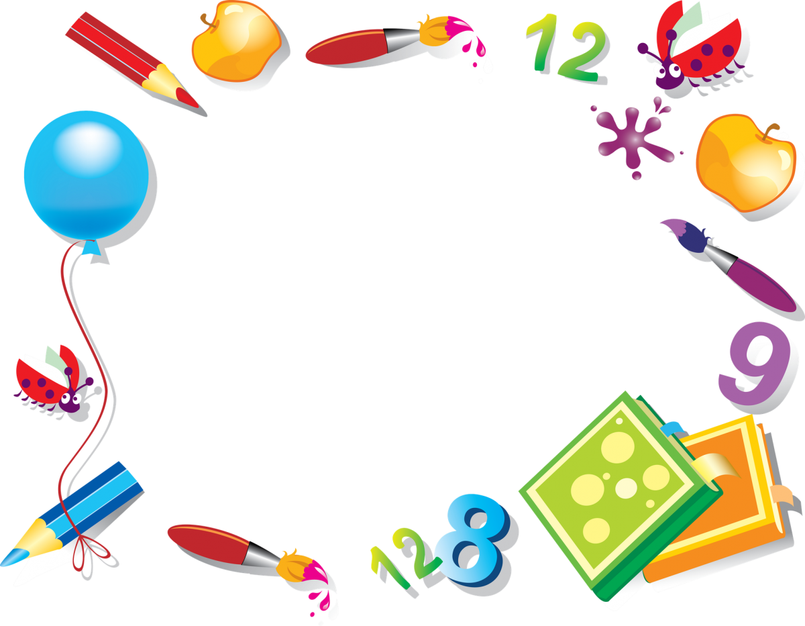
Муниципальное бюджетное образовательное учреждение «СОШ № 31» г. Чебоксары
Урок математики в 5 классе на тему:
«Решение задач на части, уравнивание»
Разработал учитель математики
Федотов С.П.

Slide 3
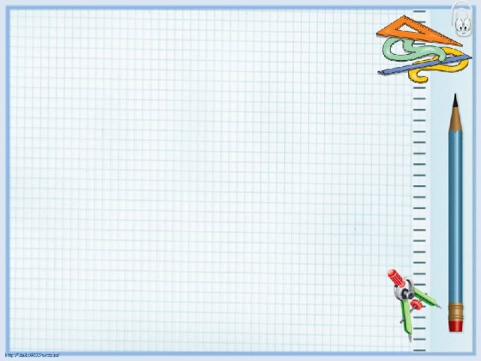
4 * 6 * 7 * 25 = 4200
58 + 79 + 12 + 21 = 170
14 * 4 + 16*4 = 120
5 * (30 - 2) = 140
21 * 20 : 2 = 210

Slide 4
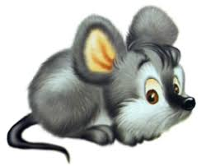
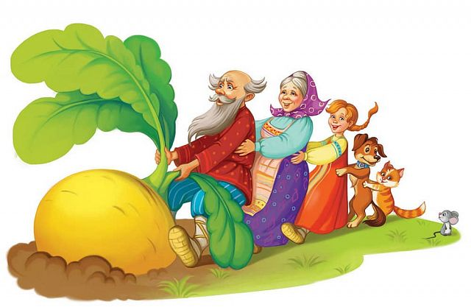
Дедка ввдвое сильнее Бабки. Бабка втрое сильнее Внучки. Внучка вчетверо сильнее Жучки .Жучка впятеро сильнее кошки, Кошка вшестеро сильнее мышки.
Дедка, Бабка, Внучка, Жучка, Кошка и Мышка могут вытянуть репку. А без Мышки- не могут.
Сколько нужно позвать Мышек, чтобы они смогли вытянуть репку?

Slide 5
Номера верных ответов:
2 , 4 , 1, 4

Slide 6
Итог урока:
сегодня я узнал…
было интересно…
было трудно…
я выполнял задания…
я понял, что…
теперь я могу…
я почувствовал, что…
я приобрел…
я научился…
у меня получилось …
я смог…
я попробую…
мне захотелось…

